Slide 1
POMM1033 piirrosanimaatio
ANTTI LOKKA 2023

Slide 2
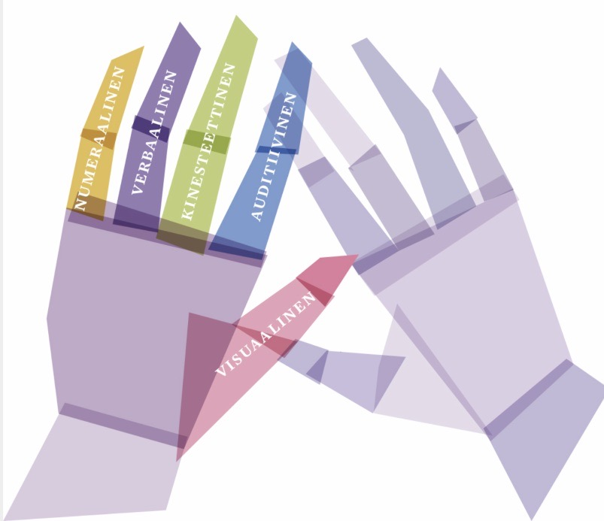
TULKINTA JA TUOTTAMINEN
MEDIALUENNASSA 2020 Antti Lokka
Todellisuuden ilmiöiden käsittäminen
Vaatii molempia käsiä: abstrakti ja
Toiminnallinen tieto lomittuvat toisiinsa.
Medialuennassa eri tieteenalojen
Tulkintamallit yhdistyvät taiteisiin perustuviin
Menetelmiin. Ilmaisukeinojen hallintaa ja genrejen=
Lajityyppien tuntemusta on hyvä opiskella.
Lähde: Antero Salminen, Pääjalkainen 2005, Helena
Sederholm, Conversations on Finnish Art Education 20017,
Marjo Räsänen, Median taideperustainen lukutaito 2017

Slide 3
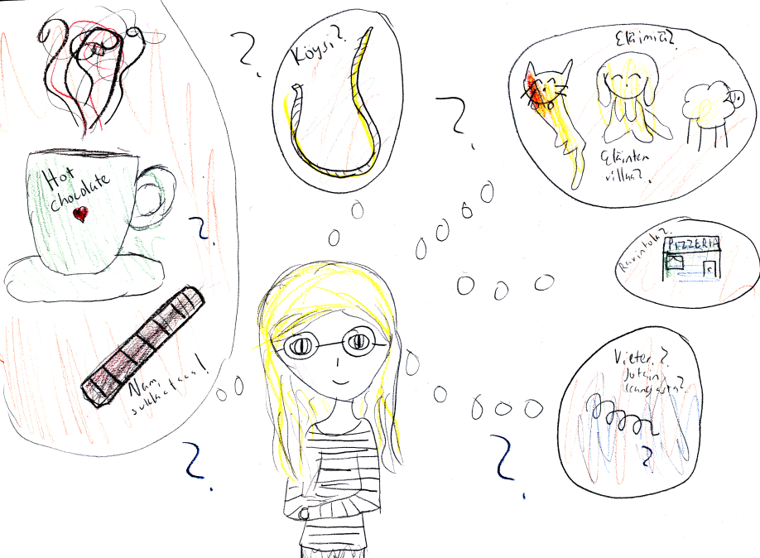
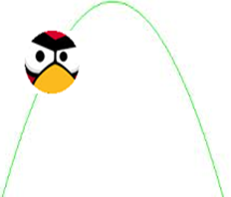
MIKSI STEAM science, technology, engineering, art, mathematics
Työnantajan toive
Oppia tekemään luonnontiedettä ja ymmärtämään taidetta.
Ymmärtää erilaisia tapoja perustella asioita
2000-luvun käytännöntaidot
Yhteiskunnan resurssien tehokkaampi käyttö
Oppilaat motivoituvat luonnontieteisiin ja taiteisiin eri lähtökohdista
Rohkaista luonnon tutkivaan oppimiseen: ei ole vääriä havaintoja

Slide 4
PIIRROSANIMAATION IDEA ”kasvu tai muodonmuutos”
Antti Lokka 2023
iPad ja Android: FlipaClip
äänen tuottamiseen muutkin laitteet
paljon piirroksia… max. 5 sekuntia (teksteineen) tehdään kokeilu …. 12 framea/sec.
Voidaan ideoida parityönä mahdollisuuksien mukaan
tarvittaessa voit lisätä tehosteita
alku- ja lopputekstit & tekijätiedot
ensin IDEA, sitten synopsis… liittyy steamiin
Palautus Peda.Netin kansioon.

